Slide 1
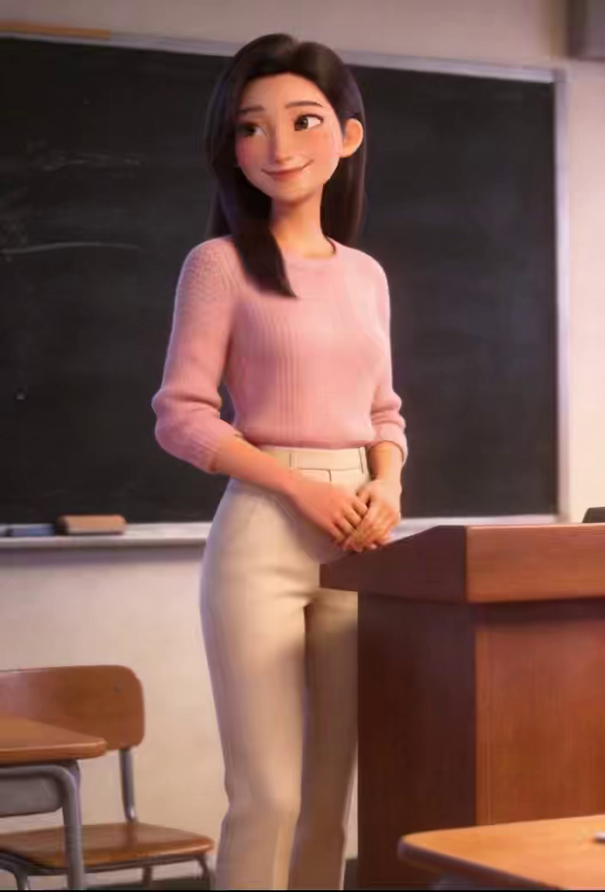

Slide 2


设计算法
常州市新北区万绥小学 张程铭

Slide 3
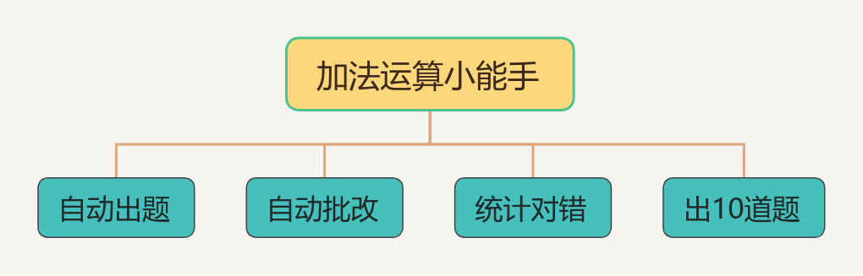
任务一：列出大概步骤
1.想一想：实现“加法运算小能手”这个程序的功能，需要经过哪些步骤？
2.说一说：和同桌交流你的想法，听听他有什么补充。
3.填一填：将讨论完的步骤按顺序写在学习单上。

Slide 4
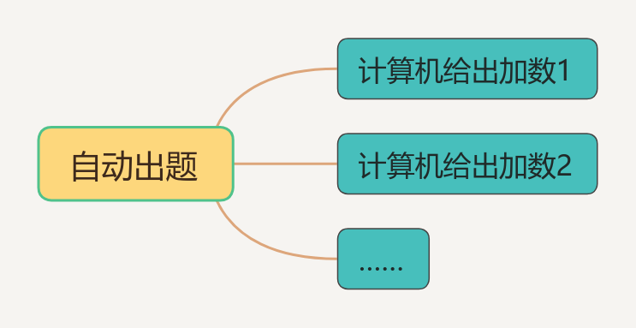
任务二：设计完整算法
1.补一补：根据已的有步骤，请小组讨论，把后续步骤补充完整。
2.写一写：把“自动批改”这条步骤分解为更详细的步骤。
3.排一排：将所有步骤整合在一起，并圈出需要重复执行的部分。

Slide 5
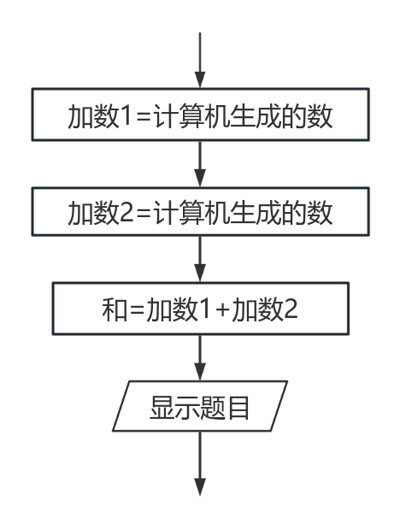
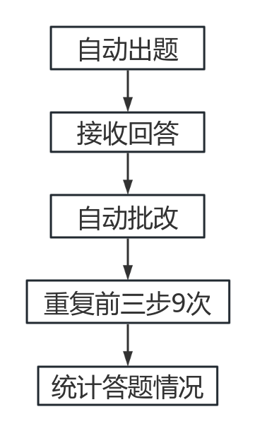

Slide 6
任务三：完成流程图设计
1.看一看：观察老师发的流程图，哪些步骤已经写好了？哪些地方还空着？
2.填一填：在空白处填上合适的步骤文字。
3.画一画：把缺少的流程线补充完整，并在需要的地方画上正确的流程图形状。

Slide 7
挑战
1.比一比：减法算法和加法算法相比，最大的不同是什么？
2.想一想：怎么保证减法不出负数？被减数和减数应该怎么生成？
3.说一说：和小组同学交流你的想法。

Slide 8
